Slide 1

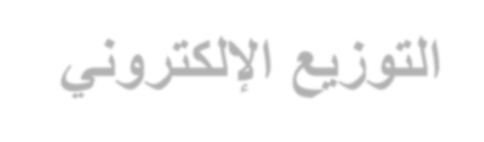




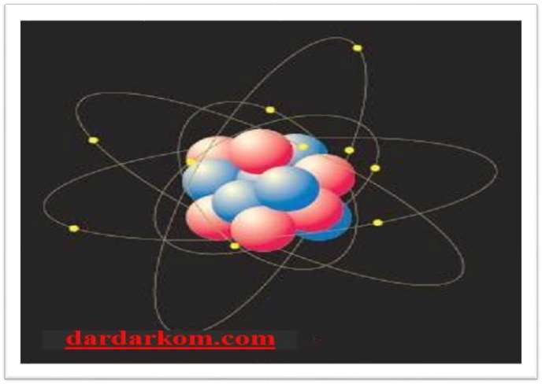
ينورتكللإا عيزوتلا

Slide 2
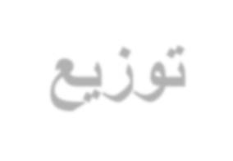

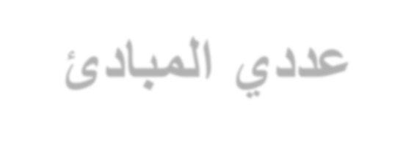
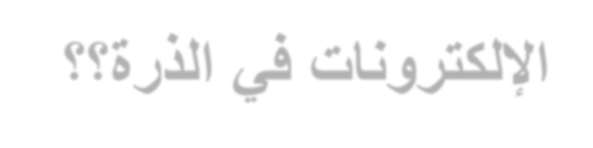

عيزوت ىتلا ئدابملا يددع
؟؟ةرذلا يف تانورتكللإا

Slide 3

10s
9p
8d
7f
9s
6g
8p
7d
6f
8s
5g
7p
6d
5f
7s
6p
5d
6s
4f
10s 10p 10d 10f 10g 10h 9s 9p 9d 9f 9g 9h 8s 8p 8d 8f 8g 8h 7s 7p 7d 7f 7g 7h 6s 6p 6d 6f 6g 6h 5s 5p 5d 5f 5g
4s 4p 4d 4f
3s 3p 3d
2s 2p 1s
5p
4d
5s
4p
4s
3d
3p
3s
2p
2s
1s
+

Slide 4
10s
9p
8d
7f
9s
6g
8p
7d
6f
8s
5g
7p
6d
5f
7s
6p
5d
6s
4f
10s 10p 10d 10f 10g 10h 9s 9p 9d 9f 9g 9h 8s 8p 8d 8f 8g 8h 7s 7p 7d 7f 7g 7h 6s 6p 6d 6f 6g 6h 5s 5p 5d 5f 5g
4s 4p 4d 4f
3s 3p 3d
2s 2p 1s
5p
4d
5s
4p
4s
3d
Watch …
3p
3s
2p
2s
1s
+

Slide 5
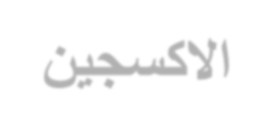
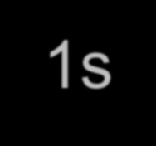
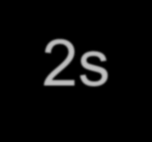
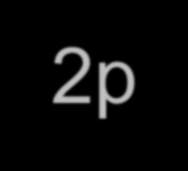
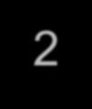
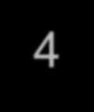
8
O
15.9994
نيجسكلاا
تلااجملا تاعبرم مسر -1 
O
8e⁻
1s
2s
2p
ينورتكللاا زيمرتلا -2 •
1s² 2s² 2p⁴
Courtesy Christy Johannesson www.nisd.net/communicationsarts/pages/chem

Slide 6
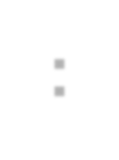
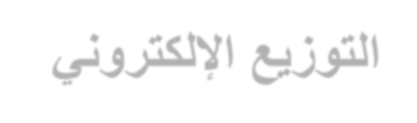

: ينورتكللإا عيزوتلا
.تلااجملا تاعبرم مسر -1
.ينورتكللإا زيمرتلا -2

Slide 7

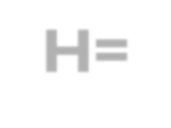


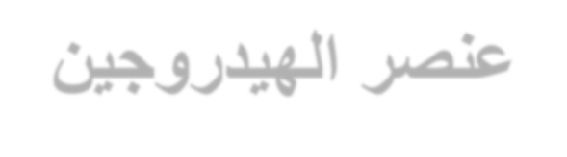




(H=1)نيجورديهلا رصنع
.لاجملا يف دحاو نورتكلا ىلع يوتحي
ةقاطلا
H 1s¹
1s

Slide 8

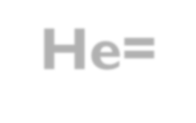
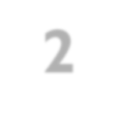

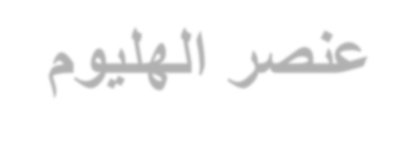



(He=2)مويلهلا رصنع
.لاجملا يف نينورتكلا ىلع يوتحي
1s

Slide 9


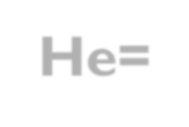
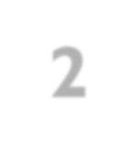






(He=2)مويلهلا رصنع
1s
H 1s¹
He 1s²
He 1s ↑↓

Slide 10

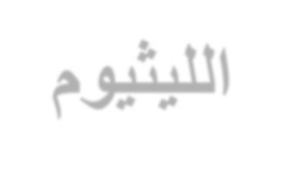

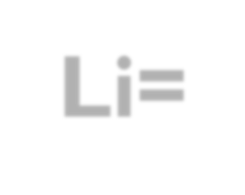
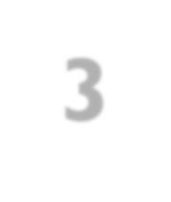




(Li=3)مويثيللا رصنع
2p
يناثلا يوتسملا
2s
1s
Li 1s²2s¹
s,p رادملا ىلع يناثلا يوتسملا يوتحي

Slide 11

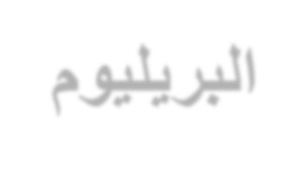
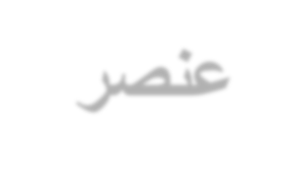
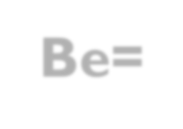
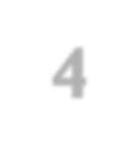




(Be=4)مويليربلا رصنع
يناثلا يوتسملا
2p
2s
1s
Be 1s²2s²

Slide 12

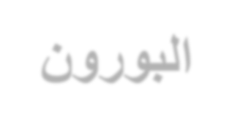

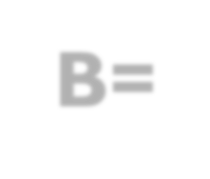
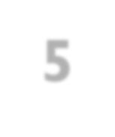










(B=5) نوروبلا رصنع
2p
2p
2s
2s
2nd shell
2nd shell
1s
1s
Be=4
B=5
Be 1s²2s²
B 1s²2s²2p¹
2s ↑↓
Be 1s ↑↓
2p ↑
2s ↑↓
B 1s ↑↓

Slide 13
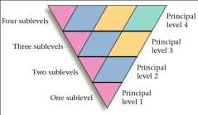
ينورتكللاا عيزوتلا ةباتك
s
p
d f
s
p
d
s
p
s
1s²2s²2p⁶3s²3p⁶4s²3d¹⁰4p⁶5s²4d¹⁰…

Slide 14
ينورتكللاا عيزوتلا ةباتك
1s
2s
2p
3s
3p
3d
4s
4p
4d
4f
5s
5p
5d
5f
6s
6p
6d
7s
1s² 2s² 2p⁶ 3s² 3p⁶4s² 3d¹⁰ 4p⁶ 5s² 4d¹⁰…

Slide 15
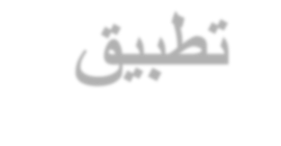
قيبطت
N نيجورتنلا ةرذل ينورتكللاا عيزوتلا * ◦
1s²2s²2p⁵➢ 1s²2s²2p³➢ 1s²2s1p²➢ 1s²2s²2p¹➢

Slide 16
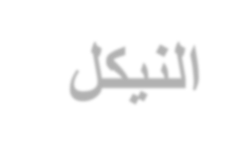
لكينلا
28
Ni
58.6934
2
1s 2s
2
6
2p
2
3s
6
3p
2
4s
8
3d

Slide 17
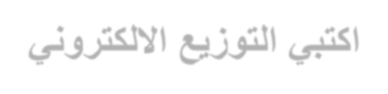
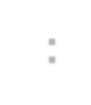

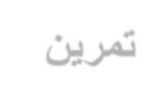


ينورتكللاا عيزوتلا يبتكا : نيرمت
Cl17

Slide 18
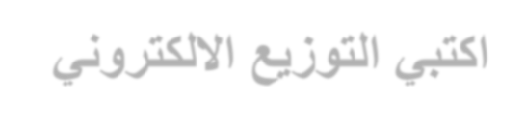


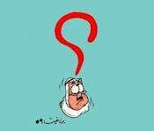
Al13 ينورتكللاا عيزوتلا يبتكا : نيرمت

Slide 19
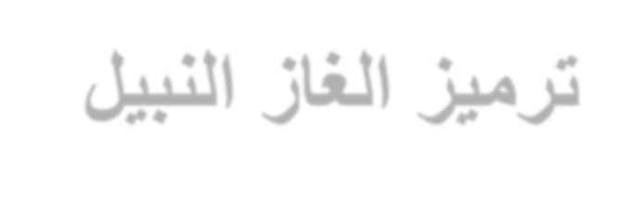

ليبنلا زاغلا زيمرت

Slide 20


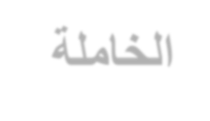

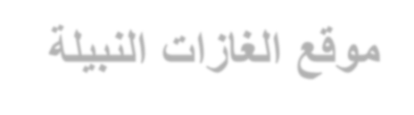

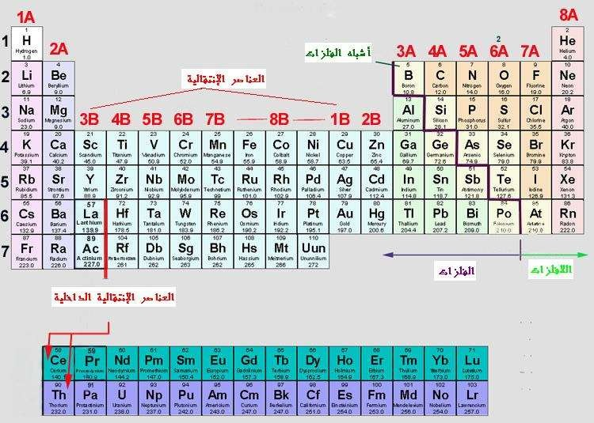
؟؟) ةلماخلا( ةليبنلا تازاغلا عقوم نيا

Slide 21
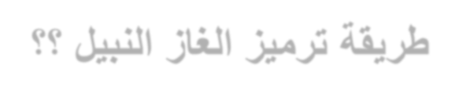

32
Ge
72.61
؟؟ ليبنلا زاغلا زيمرت ةقيرط
Example - Germanium 
1
2
3
4
5
6
7
[Ar] 4s² 3d¹⁰ 4p²
Courtesy Christy Johannesson www.nisd.net/communicationsarts/pages/chem

Slide 22
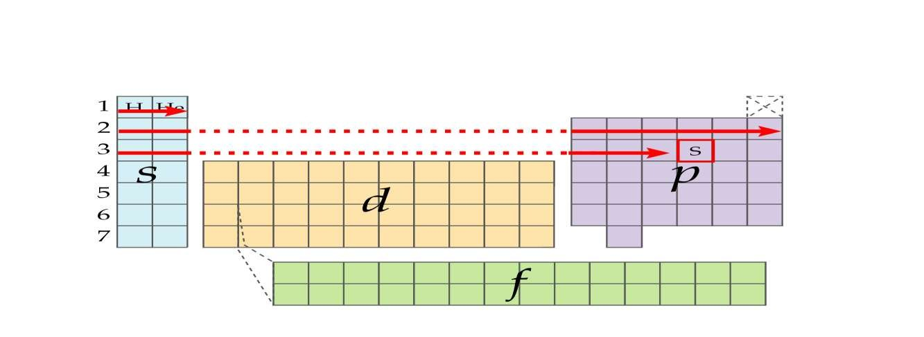
؟؟ تيربكلا رصنعل ينورتكللاا عيزوتلا يبتكأ
S16= 1s²2s²2p⁶3s²3p⁴
!! هرصتخم ةقيرط دجوي له
[Ne] 3s²3p⁴
Copyright © Houghton Mifflin
Company.All rights reserved.

Slide 23
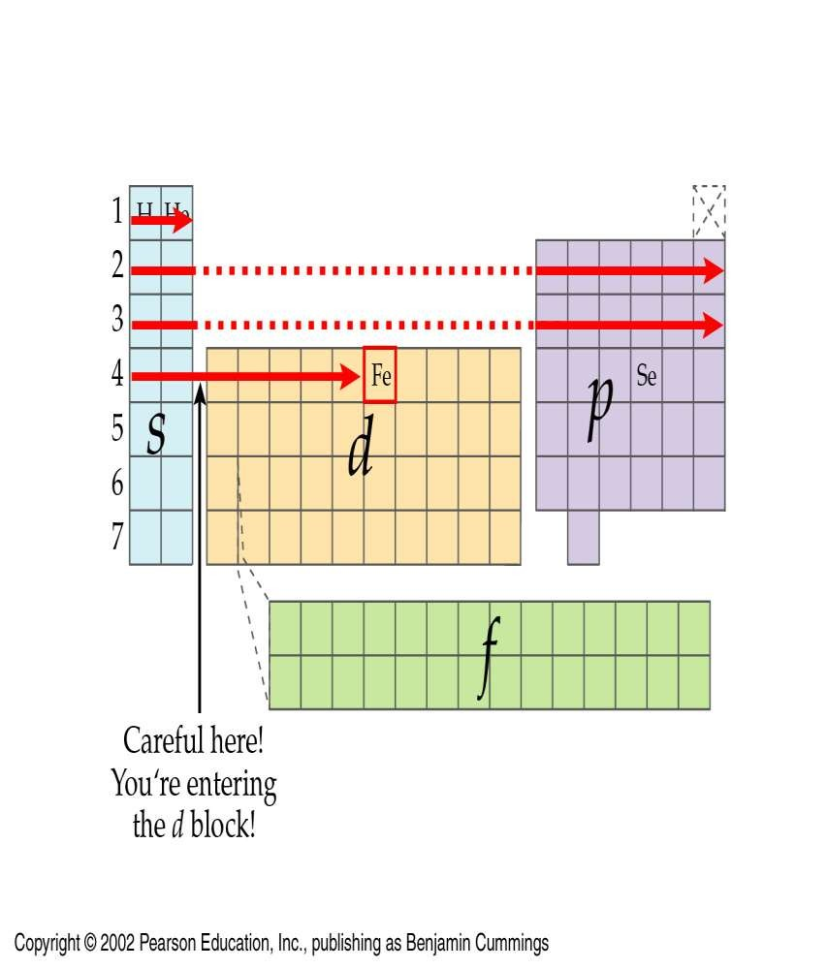
Fe26= 1s²2s²2p⁶3s²3p⁶4s²3d⁶ or [Ar] 4s²3d⁶
Copyright © Houghton Mifflin
Company.All rights reserved.

Slide 24
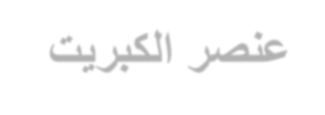
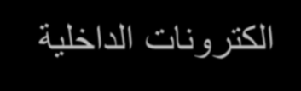
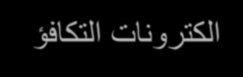
تيربكلا رصنع
16
S
32.066
ينورتكللاا عيزوتلا 
1s² 2s² 2p⁶ 3s² 3p⁴
S 16e⁻
ةيلخادلا تانورتكلا ؤفاكتلا تانورتكلا
ليبنلا زاغلا زيمرت ةقيرط •
[Ne] 3s² 3p⁴
S 16e⁻
Courtesy Christy Johannesson www.nisd.net/communicationsarts/pages/chem

Slide 25

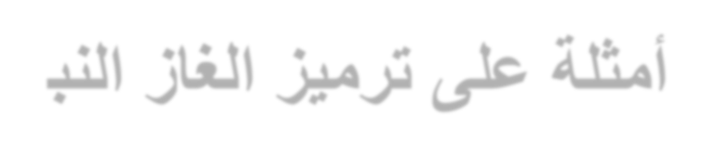
ليبنلا زاغلا زيمرت ىلع ةلثمأ
Z=11 | Sodium | 1s²2s²2p⁶3s¹ | or | [Ne]3s¹
Z=12 Magnesium 1s²2s²2p²3s²
– Then the 3p sub shell begins to fill.
or [Ne]3s²
Z=13 Aluminum
•
•
Z=18 Argon
1s²2s²2p⁶3s²3p¹ or
[Ne]3s²3p¹
1s²2s²2p⁶3s²3p⁶ or
[Ne]3s²3p⁶ or [Ar]
Copyright © Houghton Mifflin Company.All rights reserved.
Presentation of Lecture Outlines, 8–25

Slide 26
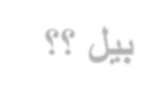

؟؟ ليبنلا زاغلا ةقيرطب ينورتكللاا عيزوتلا يبتكا
رصنعلا
Ca
V
F
Ag
I
Xe
Fe
Sg
ينورتكللاا عيزوتلا
[Ar] 4s²
[Ar] 4s² 3d³
[He] 2s² 2p⁵
[Kr] 5s² 4d⁹
[Kr] 5s² 4d¹⁰ 5p⁵
[Kr] 5s² 4d¹⁰ 5p⁶
[He] 2s[²A2rp] ⁶43ss²²33dp⁶⁶4s²3d⁶
[Rn] 7s² 5f¹⁴ 6d⁴

Slide 27








!!تاراصتخلأا هذه يظحلا
نوينلل ينورتكللاا عيزوت(1s²2s²2p⁶)
A
^{B} ةيسيئرلا ةقاطلا ىوتسم
[Ne] 3s¹
_{C} دحاو نورتكلا
^{D} رادملا لكش
Na = [1s²2s²2p⁶] 3s¹
ينورتكللاا عيزوتلا

Slide 28


بجاولا

